Slide 1
图上文下的混排

Slide 2
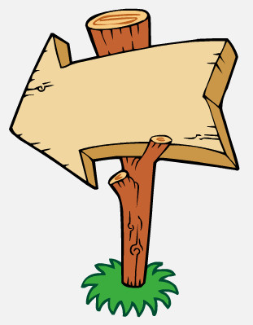
学习目标
掌握图上文下混排结构的实现
掌握相对定位和绝对定位

Slide 3
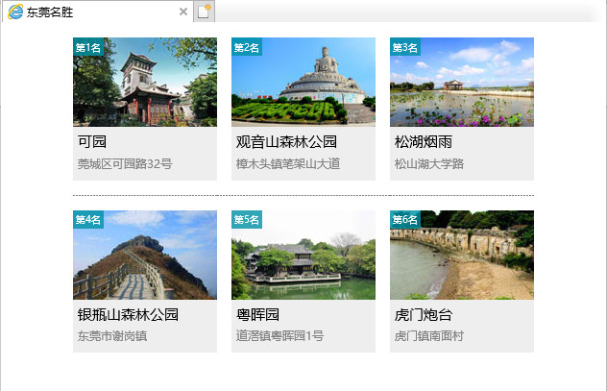
任务目标
使用列表设计出图上文下混排的标签结构
使用浮动实现2行3列
使用定位实现元素在图片上方叠加

Slide 4
标签分析
<ul>
<span>
<img>
<li>
<h4>
<p>

Slide 5
相关知识
行内元素与块状元素
  行内元素和块状元素是HTML中的两种基本元素，常见的块状元素如h1、p、div、ul、li等，常见的行内元素如img、span、a、em等，两者主要区别如下：
    1）块状元素独占一行，且宽度会占满父元素宽度；行内元素不会独占一行，与之相邻的行内元素可以排在同一行。
    2）块状元素可以设置width和height，而行内元素设置width和height无效果。
    3）块状元素可以设置margin和padding属性控制4个方向的内外边距；行内元素只能控制左右的内外边距，上下的内外边距没有效果。

Slide 6
相关知识
相对定位与绝对定位
  position属性用于指定元素的定位方法，通常有4种定位方法：static、relative、absolute和fixed。这里先来认识前面三种定位：
  1）static
    static是position属性的默认值，指的是静态定位，元素出现在正常的文档流中，忽略top、bottom、left、right或者z-index属性的效果，没有定位。

Slide 7
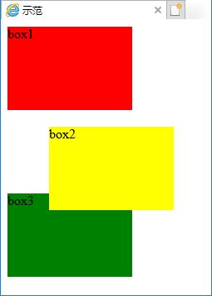
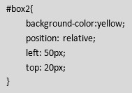
相关知识
相对定位与绝对定位
  2）relative
    relative表示相对定位，将元素相对其正常位置进行移动。元素设置此属性之后仍然处于文档流中，不影响其他元素的布局，但是移动元素会导致它覆盖其他元素，产生叠加效果。

Slide 8
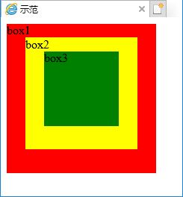
相关知识
相对定位与绝对定位
  3）absloute
    absolute表示绝对定位，元素会选择距离自己最近的且不是static的父元素作为参考对象来进行定位。元素设置此属性之后会脱离文档流，并释放原来所占空间。
div静态定位效果

Slide 9
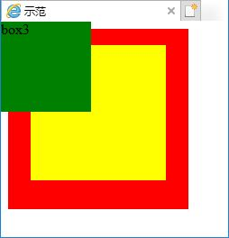
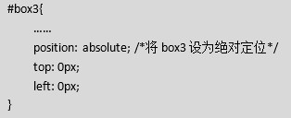
相关知识
相对定位与绝对定位
  3）absloute
    第一种情况：直接将box3设为绝对定位

Slide 10
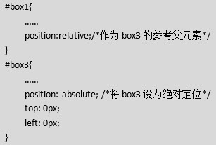
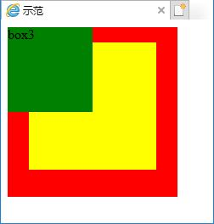
相关知识
相对定位与绝对定位
  3）absloute
    第二种情况：将box1设为相对定位，box3设为绝对定位

Slide 11
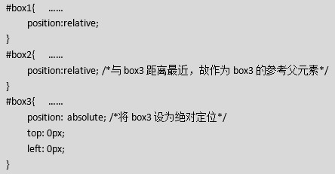
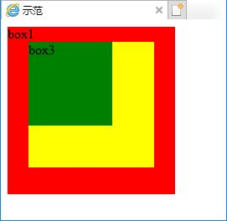
相关知识
相对定位与绝对定位
  3）absloute
    第三种情况：将box1和box2设为相对定位，box3设为绝对定位

Slide 12
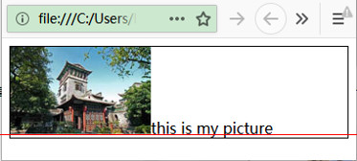
相关知识
图片下方的小间隙
  红色实线为文字的基线，大多数字母的底部位于基线上，只有个别字母尾部较长如p、y，底部会处于基线下方，这就是行内元素在垂直方向上默认的基线对齐方式。图片作为其中的一个行内元素，同样也是遵循基线对齐，所以会出现图片下方的小间隙。

Slide 13

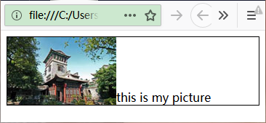
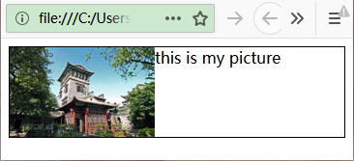
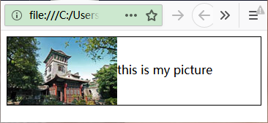
相关知识
清除图片下方的小间隙
  方法一：改变图片的垂直对齐方式
vertical-align为bottom
vertical-align为top
vertical-align为middle

Slide 14

相关知识
清除图片下方的小间隙
  方法二：将图片改为块状元素
    因为块状元素不存在基线对齐，所以在不影响布局的情况下，可以使用该方法。

Slide 15

相关知识
清除图片下方的小间隙
  方法三：父元素行高足够小，使得基线上移
    如果父元素没有包含文字内容，可以将行高设为0，使得基线上移；但是如果父元素内还包含有文字，那么文字的样式就会受到影响。

Slide 16
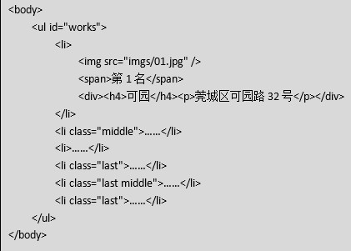
任务实施
一、设计网页的HTML标签结构

Slide 17
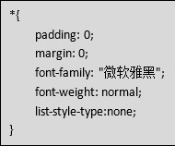
任务实施
二、设计网页的CSS样式
  1）全局样式
    首先统一网页中的字体、去除粗体效果和列表符号，清除所有标签的默认内外边距，便于后面精确控制元素间的间距。

Slide 18
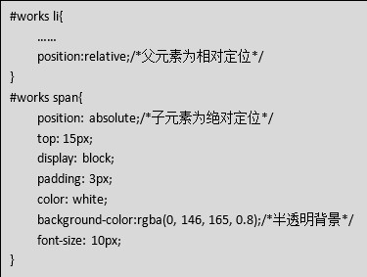
任务实施
二、设计网页的CSS样式
  2）图文单元横向排列
    在li上添加float实现横排，并根据图片的宽度设定li的宽度为150px；行与行之间的间隔使用padding来实现；分割虚线使用底部边框来设计。

Slide 19
任务实施
二、设计网页的CSS样式
  3）span叠加图片左上角
    将span的父元素li设计为相对定位，span设计为绝对定位，使得span元素可以脱离文档流，叠加到图片的左上角。

Slide 20
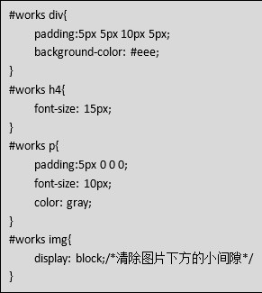
任务实施
二、设计网页的CSS样式
  4）标题和段落样式
    为图片下方的标题和段落设计灰色背景，并增加背景与文字之间的内边距，使文字看起来不那么拥挤；注意标题与段落的字号和颜色应有所区别。

Slide 21
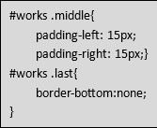
任务实施
二、设计网页的CSS样式
  5）细节样式
    增加中间列左右间隔；删除底部虚线。

Slide 22

任务实施
二、设计网页的CSS样式
  6）外层布局
  当li之间的间隔都确定好，就可以计算出ul的准确宽度：
  ul宽度=（第1列li的width）+（第2列li的width + 左右padding）+（第3列li的width）
  =150 + (150 + 15 + 15) + 150
  =480

Slide 23
小 结
任务中主要使用：
  1）列表设计图文单元的结构
  2）浮动实现2行3列布局
  3）“相对定位+绝对定位”实现元素叠加定位
  4）display属性改变元素的类型
  5）清除图片下方的小间隙

Slide 24
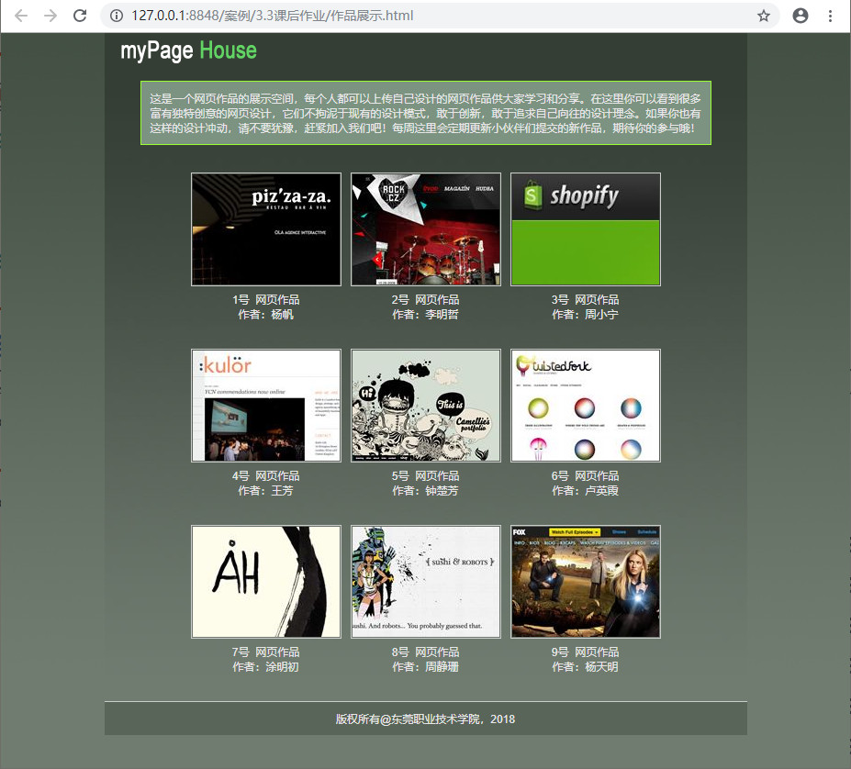
课后作业
运用本节所学知识实现左侧效果图中的网页效果。

